Slide 1
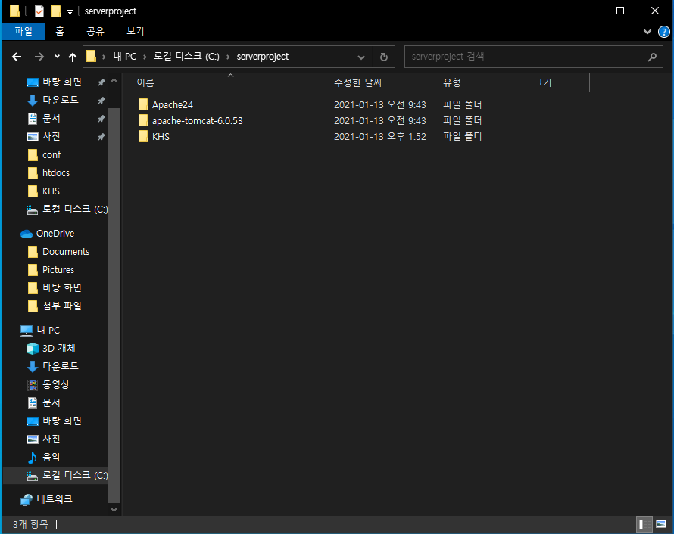
C:/serverproject 폴더 안의 아파치와 톰캣 폴더

Slide 2
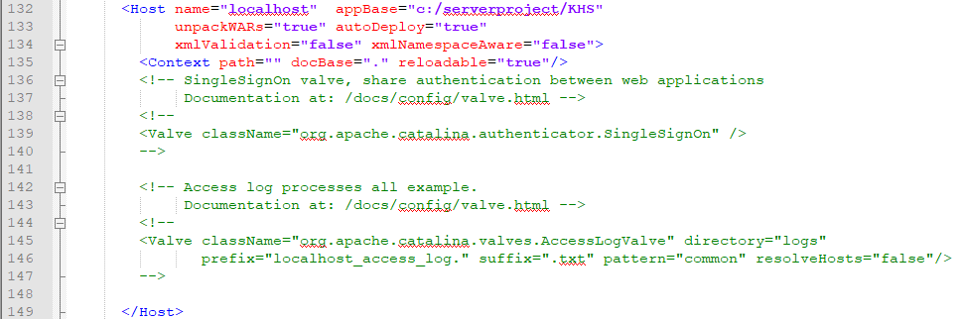
톰캣 설정
C:/serverproject/톰캣/conf/server.xml

Slide 3
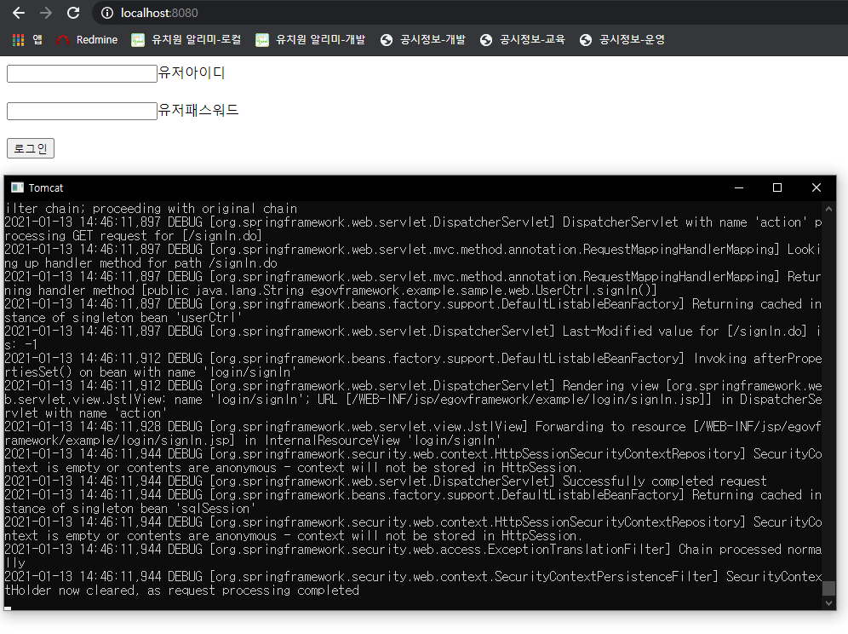
톰캣배포완료 톰캣의 http 포트는 8080

Slide 4
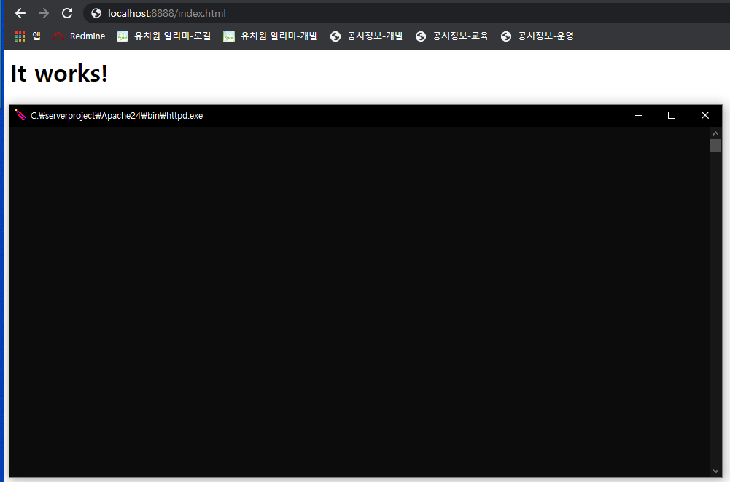

아파치 설정
C:/serverproject/아파치/conf/httpd.conf

Slide 5
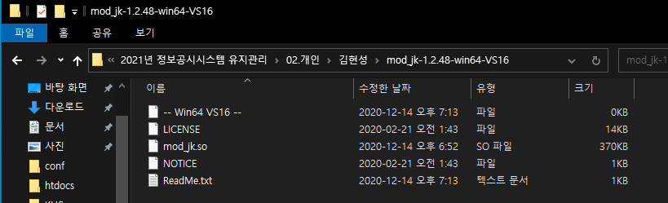
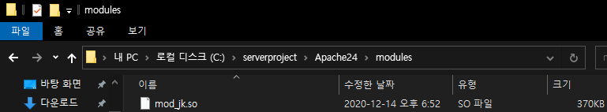
아파치와 톰캣을 연결하기 위한 mod_jk.so
아파치/modules/mod_jk.so 붙여넣기

Slide 6
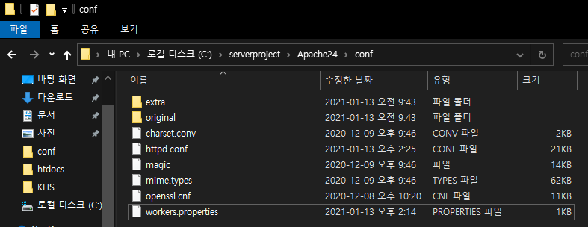
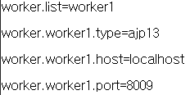

아파치/conf폴더에 workers.properties 추가
workers.properties 설정
Httpd.conf 설정

Slide 7
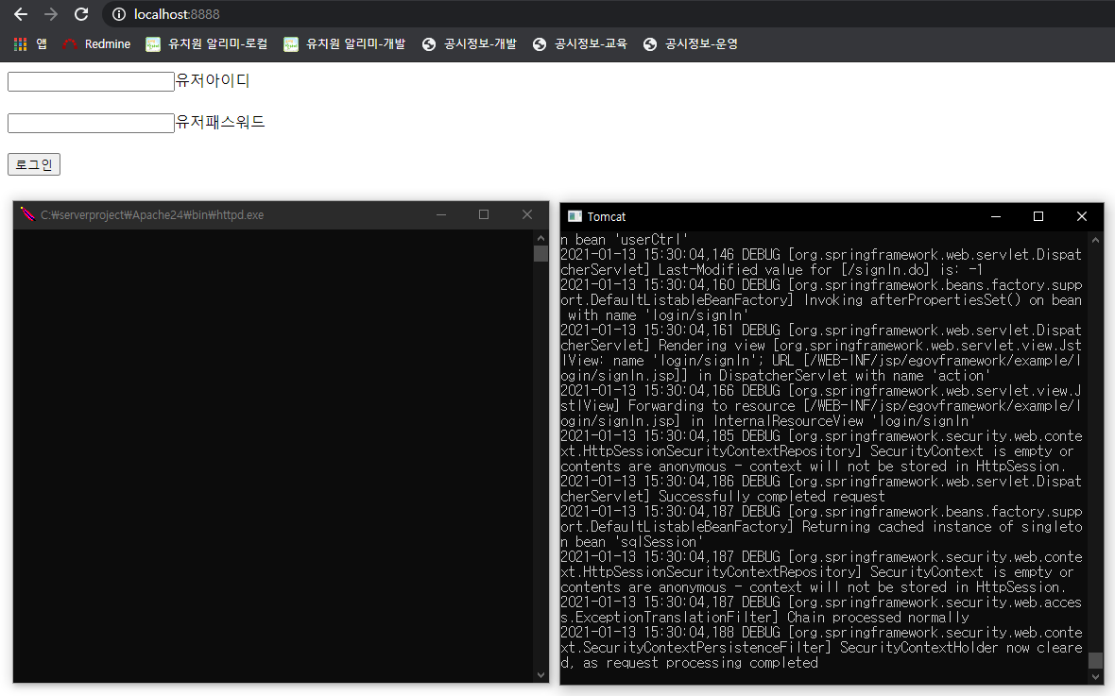
아파치와 톰캣을 올려 아파치 포트로 접속하여 jsp파일을 톰캣으로 넘긴모습

